Slide 1
BIOLOGI · KAPITEL 4 · EKOLOGI
Populationer och samspel
Delområde 4.3: populationer, begränsande faktorer och samspel mellan arter
Populationer och förändring · Begränsande faktorer · Konkurrens, jakt och samarbete · Labb 4.3 Rovdjur–bytesmodell
Notes:
Presentationen följer grundtexten i kapitel 4, delområde 4.3. Några bilder per moment. Anteckningarna innehåller handledning.

Slide 2
Populationer och förändring
Födda, döda, inflyttning och utflyttning
Notes:
Räkna harexemplet tillsammans: 200 + 150 − 120 + 20 − 30 = 220.

Slide 3
Fyra saker avgör populationens storlek
1
2
3
4
Födda
Döda
Inflyttning
Utflyttning
Nya individer.
Ålder, sjukdom, svält, rovdjur.
Individer flyttar in.
Individer flyttar ut.
Fler in än ut: populationen växer.
Notes:
Be eleverna hitta på ett eget exempel med siffror.

Slide 4
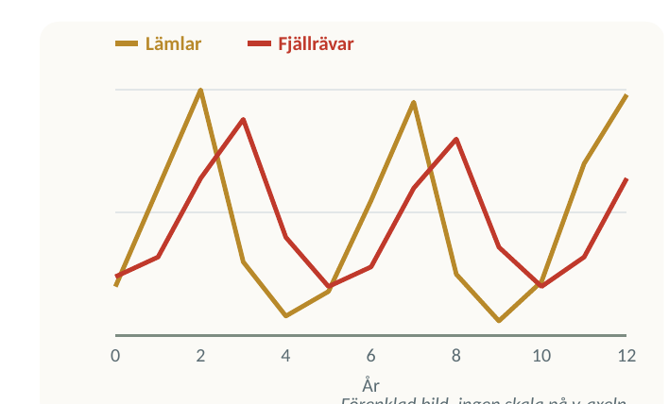
Lämmelår och fjällrävar
Lämlarna varierar kraftigt i antal.
Fjällräven lever av lämlar.
Rovdjurens antal följer bytesdjurens, med fördröjning.
Kurvorna är förenklade.
Notes:
Fråga: varför kommer topparna för fjällrävarna lite efter topparna för lämlarna?

Slide 5
Kolla dig själv
KOLLA DIG SJÄLV
Vilka fyra saker avgör en populations storlek?
Varför kommer fjällrävarnas toppar efter lämlarnas?
200 harar, 150 föds, 120 dör, 20 in, 30 ut. Hur många blir det?
Notes:
Låt eleverna svara i par eller på whiteboard. Facit finns i lärarversionen av kapitlet.

Slide 6
Begränsande faktorer
Ingen population växer för alltid
Notes:
Bärkraft är det största antal individer som miljön kan försörja under lång tid.

Slide 7
Vad begränsar en population?
Faktor | Typ | Så begränsar den
Föda och vatten | Biotisk/abiotisk | Brist ger svält
Rovdjur | Biotisk | Håller nere bytesdjuren
Konkurrens | Biotisk | Tävlan om samma resurs
Väder | Abiotisk | Kall vår eller torr sommar
Faktorerna samverkar: snörik vinter och hård konkurrens om maten.
Notes:
Bärkraften är inte konstant. Den ändras med väder och mat.

Slide 8
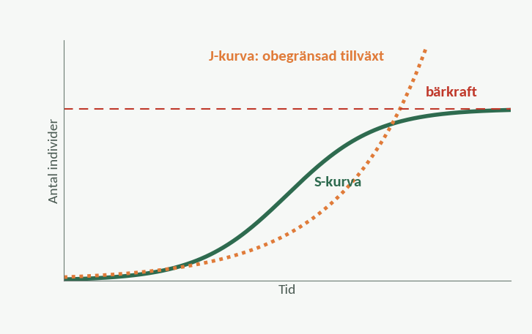
J-kurva och S-kurva
Utan begränsning växer populationen exponentiellt.
Tillväxten bromsas när resurser tar slut.
Populationen planar ut kring bärkraften.
Växer den över bärkraften kan den krascha.
Notes:
Fördjupning: renarna på St Matthew, 29 renar 1944, omkring 6 000 år 1963 och 42 år 1966.

Slide 9
Kolla dig själv
KOLLA DIG SJÄLV
Ge tre faktorer som kan begränsa en population.
Vad menas med bärkraft?
Hur kan en snörik vinter påverka rådjur?
Notes:
Låt eleverna svara i par eller på whiteboard. Facit finns i lärarversionen av kapitlet.

Slide 10
Konkurrens, jakt och samarbete
Hur arter påverkar varandra
Notes:
Vanligt fel: nisch och livsmiljö blandas ihop. Livsmiljö är adressen, nisch är yrket.

Slide 11
Fyra sorters samspel
1
2
3
4
Jakt
Konkurrens
Parasitism
Symbios
Rovdjuret tjänar, bytet förlorar.
Båda förlorar lite.
Parasiten tjänar, värden förlorar.
Båda tjänar. Exempel: lav (svamp och alg).
Nisch = artens roll: vad den äter, var och när.
Notes:
Be eleverna sortera egna exempel under de fyra rubrikerna.

Slide 12
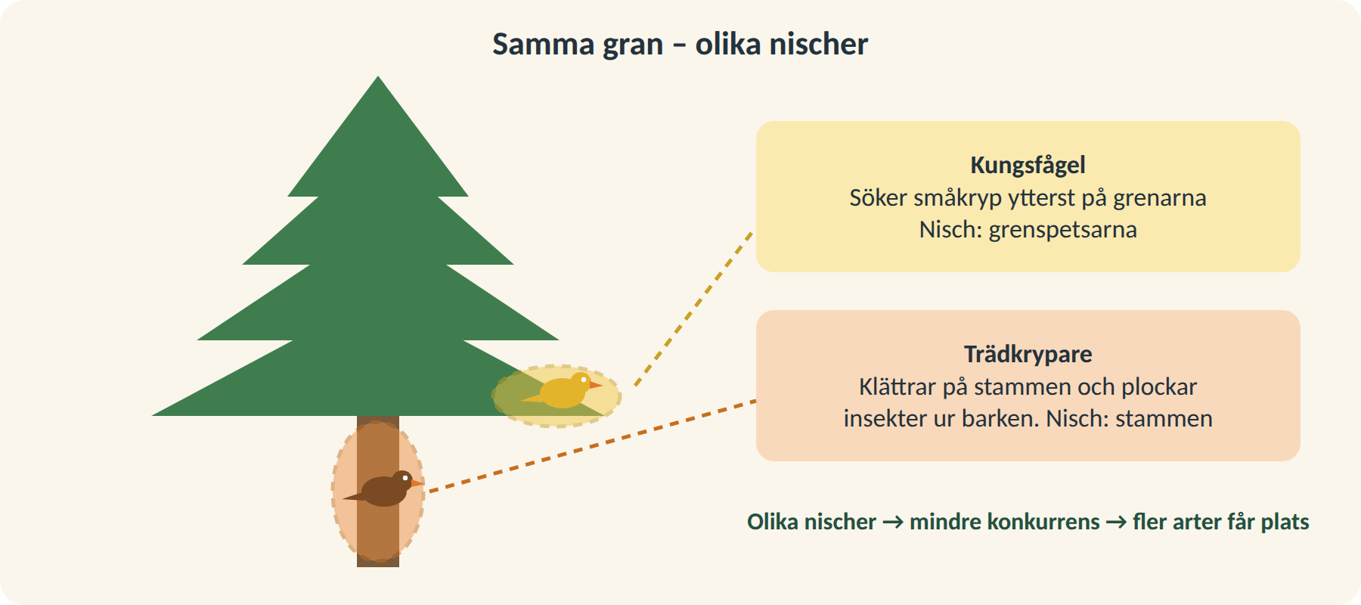
Olika nischer i samma gran
Två småfåglar i samma träd.
De söker föda på olika ställen.
Då konkurrerar de mindre.
Ju fler nischer, desto fler arter.
Notes:
Fördjupning: Gauses tofsdjur visar konkurrensutslagning när två arter har samma nisch.

Slide 13
Kolla dig själv
KOLLA DIG SJÄLV
Vad är skillnaden mellan konkurrens och symbios?
Vad är skillnaden mellan livsmiljö och nisch?
Varför kan flera fågelarter leva i samma gran?
Notes:
Låt eleverna svara i par eller på whiteboard. Facit finns i lärarversionen av kapitlet.

Slide 14
Labb 4.3 Rovdjur–bytesmodell
Pappersbitar och rovdjur
Notes:
Material: 40 pappersbitar eller bönor, stoppur. Resultaten varierar. Justera reglerna så att kurvorna svänger.

Slide 15
Så gör ni
1
Börja med 20 byten och 2 rovdjur.
2
Plocka i 10 sekunder och räkna fångsten.
3
Under 3 fångade: rovdjuret svälter. 6 eller fler: en unge.
4
Bytena förökar sig, högst 40 totalt.
5
Åtta omgångar. Rita linjediagram.
Notes:
Jämför med lämmelåren. Diskutera vad modellen förenklar, till exempel gömställen. Ingen får springa.

